Slide 1
Keuzedeel Dak- en gevelgroen voor niveau 3 en 4

Slide 2
Programma dag 1 9.20 – 16.00
Wie en wat, inleiding, eigenschappen
Basis dakbegroeiingssysteem, opdracht
Functielagen dakbegroeiingssysteem, nabespreken opdracht
Lunchpauze 12.05-13.20
Bouwproces (partijen, prijsvorming, fasering, logistiek)
Materieelgebruik veiligheidsvoorzieningen
Veilig hijsen en materieelgebruik verticaal transport

Slide 3
Wie en wat?
Functie, locatie, werkzaamheden
Wat is je ervaring met het dak- en gevelgroen (D&G)?
Wat verwacht je van dit keuzedeel?
Heb je specifieke vragen die aan bod moeten komen?
Maak aantekeningen!!

Slide 4
Examenvoorbereiding
Examendocument Daktuin en Gevelgroen van de Stichting Groenkeur

Slide 5
Lesonderwerpen (o.b.v. ‘Gevorderde’)
Veiligheid op het dak (deels in de praktijk);
Bouwproces en -fasering;
Bouwkundige onderdelen op dak- en gevelgebied;
Controle tijdens overdracht dak, incl. signaleren en rapporteren afwijkingen;
Materialen, systemen en systeemonderdelen m.b.t. dak- en gevelgroen;
Uitvoeringstechniek en logistiek m.b.t. dak- en gevelgroen;
Verantwoordelijkheid, aansprakelijkheid en communicatie;
Beplanting van dak en gevel;
Examenvoorbereiding

Slide 6
Programma lessen keuzedeel
Woensdag 7 februari, 9.20 – 16.00 uur
Woensdag 21 februari, 9.20 – 16.00 uur
Woensdag 28 maart, 9.20 – 16.00 uur
Woensdag 13 juni, 9.20 – 16.00 uur
Woensdag 20 juni, examen (ovb) 9.00 – 13.00 uur

Slide 10
De verschillende kleuren en soorten
Groendak: natuurdak
Energiedak
Dakakker, zwemmen, sport, verblijven: gebruiksdaken
Polderdak of retentiedak
Cool roof/reflectiedak

Slide 11
De voordelen van groene daken
Op ecologisch vlak:
Vasthouden en vertraagd afvoeren hemelwater (ontzien van het rioleringsstelsel)
Afvangen van fijnstof uit de lucht
Compensatie CO₂-uitstoot
Vergroting biodiversiteit
Verminderen geluidsoverlast

Slide 13
De voordelen van groene daken
Op esthetisch vlak:
Mogelijkheid voor integraal ontwerp
Groene beleving van de omgeving
Groene uitstraling
Camouflage van b.v. parkeerplaatsen
Op economisch vlak:
Meervoudig ruimtegebruik
Minder airco en verwarmingskosten
Verlengen van de levensduur van het dak
(Huur)waardevermeerdering van het pand
Mogelijkheid om subsidie te verkrijgen

Slide 14
Er zijn ook een paar aandachtspunten te noemen:
Er is meer budget voor nodig bij aanleg (LCA)
Er is meer risico in het bouwproces
De constructie/daklast moet erop berekend zijn
Er moet een wortelwerende dakbedekking aangelegd worden
Er zijn hogere eisen aan de bereikbaarheid (onderhoud)

Slide 15
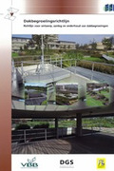
Basiseisen dakbegroeiingssysteem

Slide 16
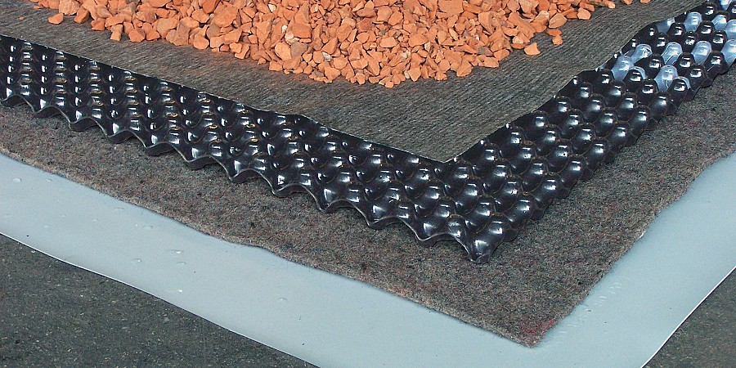
Basislagen dakbegroeiingssysteem
((Wortelwerende) dakbedekking)
(Isolatie)
Beschermlaag
(Scheidingslaag)
(Glijlaag)
Drainagelaag
Filterlaag
Substraatlaag
Vegetatielaag/begroeiing/beplanting

Slide 18
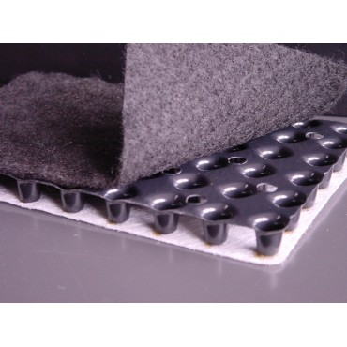
Combinatielagen

Slide 19
Systeemleveranciers

Slide 20
Intensief(daktuin) en extensief (dakbegroeiing)
Intensief in:
Extensief in:
aanleg
onderhoud
kosten
gewicht
gebruik
materialen
opbouw
beplanting (bomen)
aanleg
onderhoud
kosten
gewicht
gebruik
materialen
opbouw
beplanting (sedum)

Slide 21
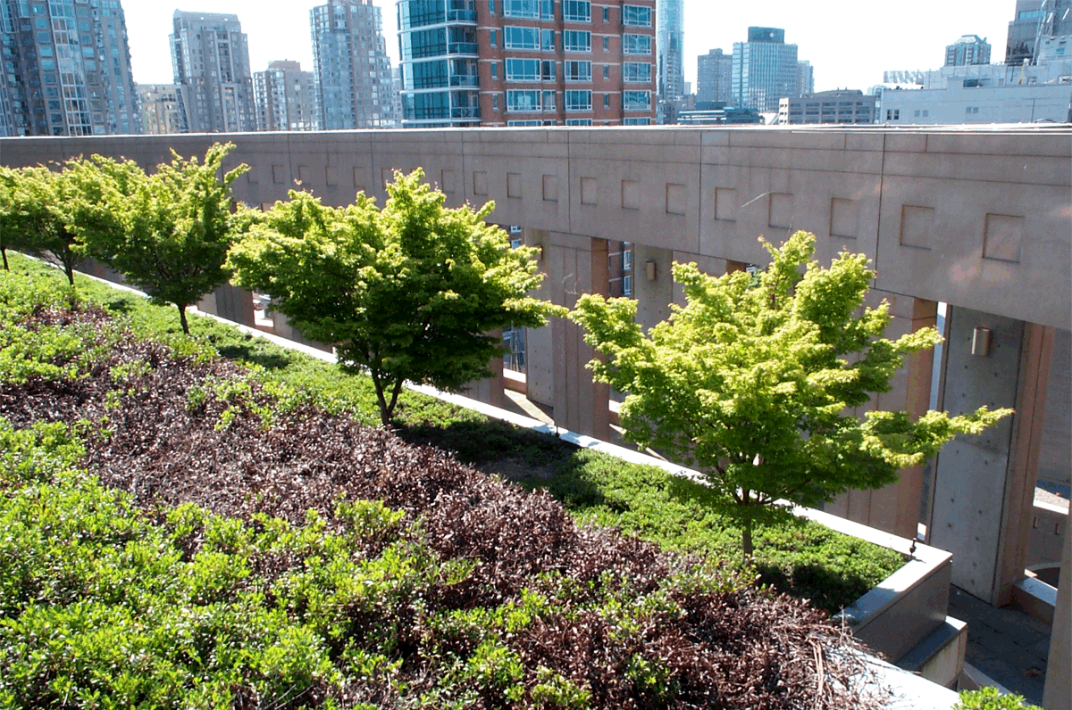

Slide 22
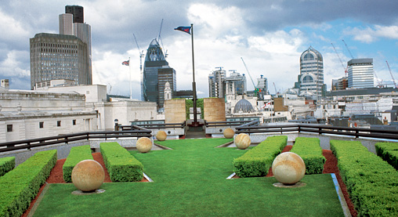

Slide 23
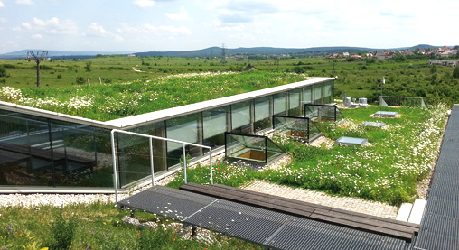

Slide 24
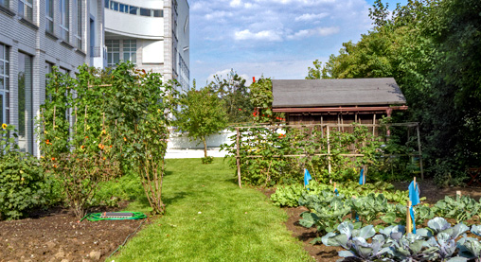

Slide 25
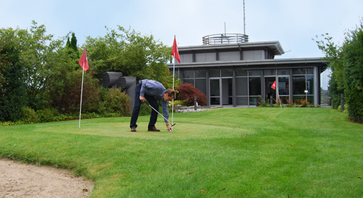

Slide 26
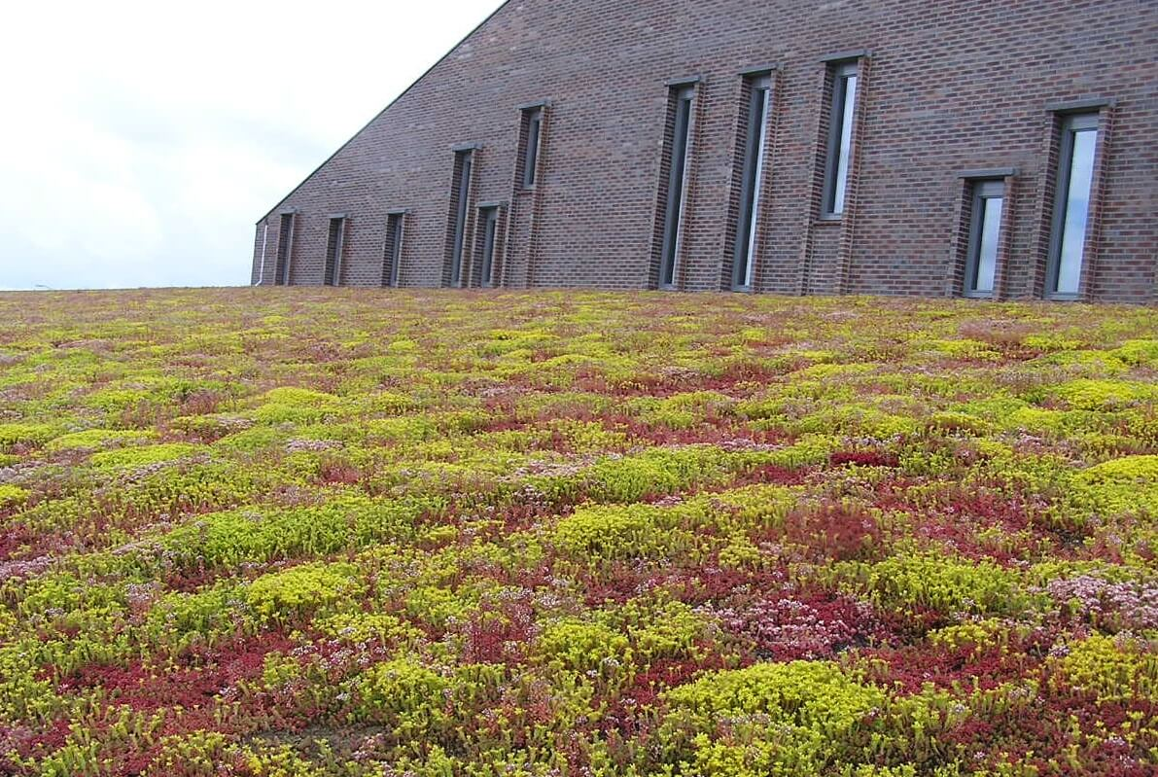
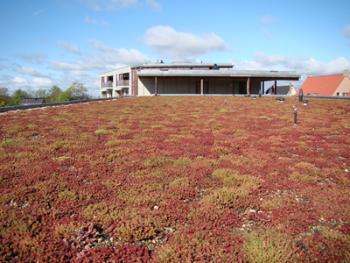
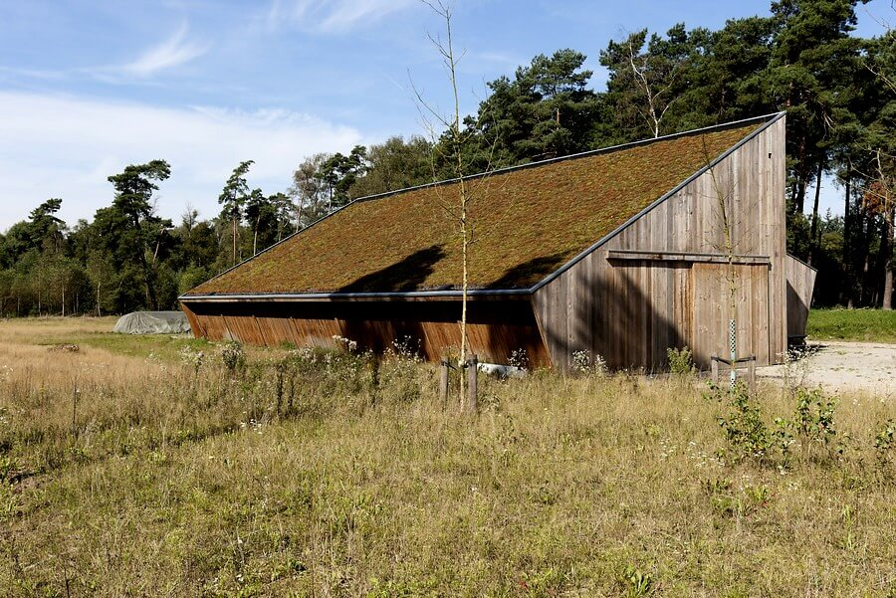
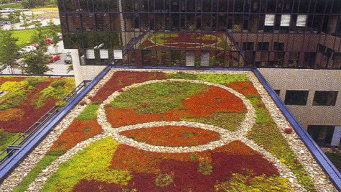
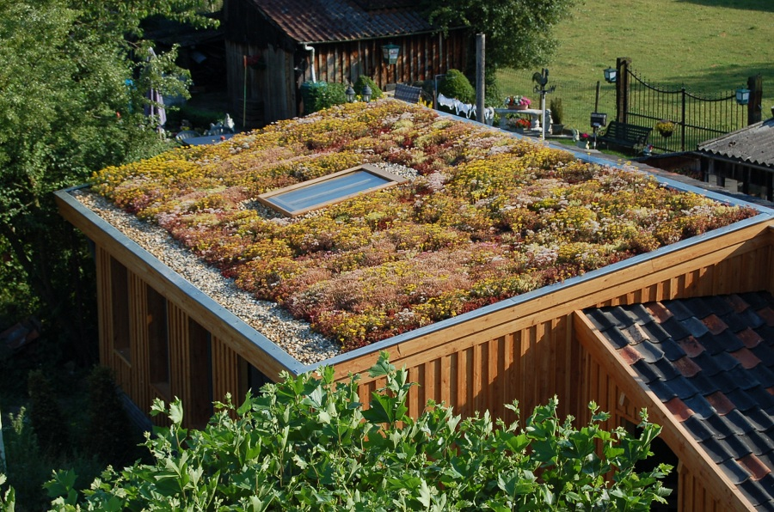

Slide 27
Opdracht laagopbouw
Ga in groepjes van 3 aan de slag met de monstermaterialen op de tafel
Maak een laagopbouw die volgens jullie technisch klopt en past bij een extensieve opbouw
Materialen zijn van verschillende leveranciers, en benamingen van de functielagen kunnen per leverancier verschillen

Slide 28
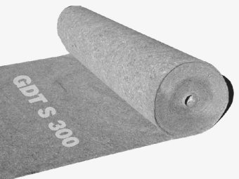
Functielagen dakbegroeiingssysteem, beschermlaag
Mechanische bescherming (uitvoering/latere perforatie)
Water bufferende functie (beperkt)
Minimaal 300gr/m2
Overlap 200 mm
Opzetten tegen dakrand/opstand
Soms neemt drainagelaag
(indien van kunststof) deze functie over

Slide 29
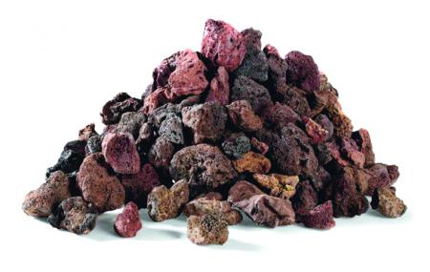
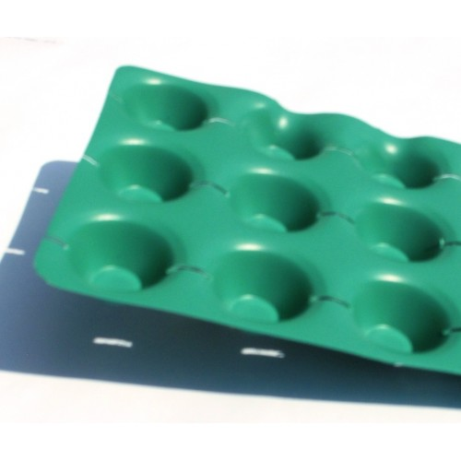
Functielagen dakbegroeiingssysteem, drainagelaag
2 soorten:
Natuurlijk (lava, kleikorrels)
Kunststof (platen of matten),
zijn lichter en meer waterbufferend
Functies:
Afwatering
Bewatering
Extra doorwortelbare ruimte
Materiaal om op te hogen/uit te vlakken (natuurlijk)
Bescherming (kunststof)

Slide 31
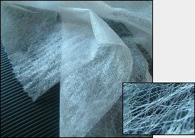
Functielagen dakbegroeiingssysteem, filterlaag
Voorkomt dichtspoelen van de drainagelaag
Doorwortelbaar
Géén anti-worteldoek gebruiken!
Soms als combinatie met drainagelaag
Niet verticaal toepassen tussen lagen
Wel opzetten tegen dakrand/opstand
Overlap 100-200 mm

Slide 32
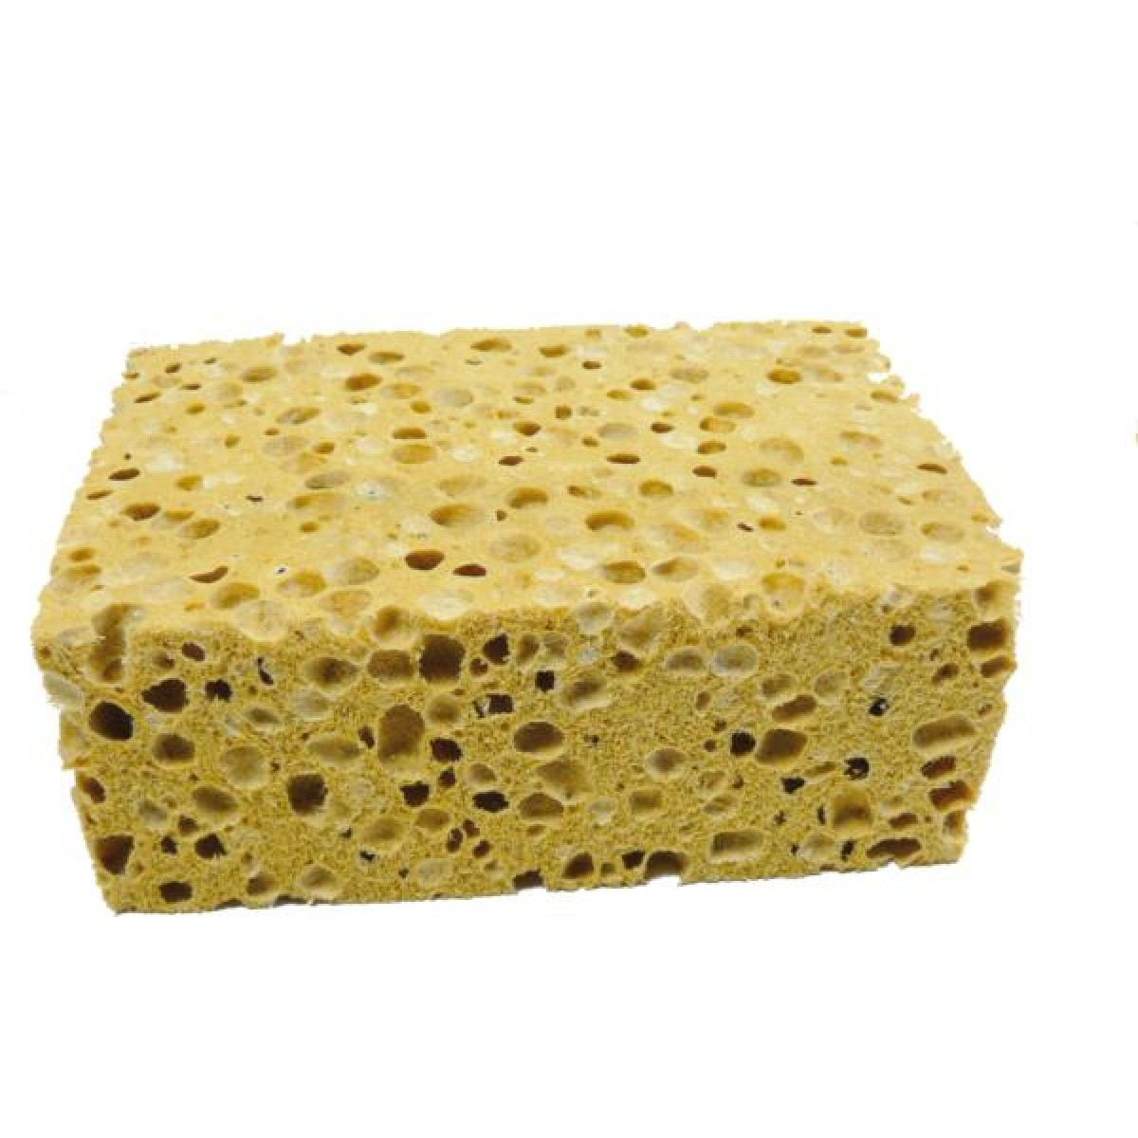
Functielagen dakbegroeiingssysteem, substraatlaag 1
Waterberging én waterdoorlaatbaarheid
Samenstelling en laagdikte aanpassen aan beplanting
Samenstelling ook afhankelijk van max. daklast
Samenstelling vlgs SBR/FLL richtlijnen
Steeds vaker lokaal gemengd

Slide 33
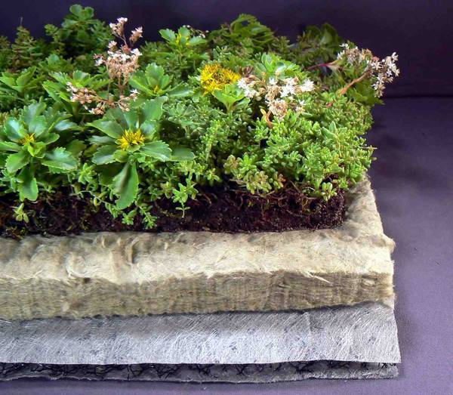
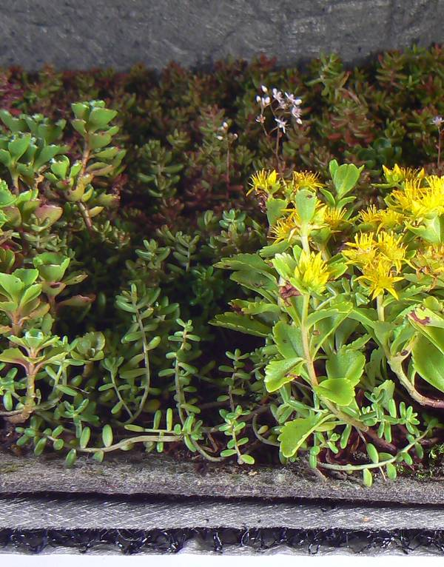
Functielagen dakbegroeiingssysteem, substraatlaag 2
Minerale oorsprong
Gemengd stortgoed
Substraatplaten !
Kant-en-klare matten !

Slide 34
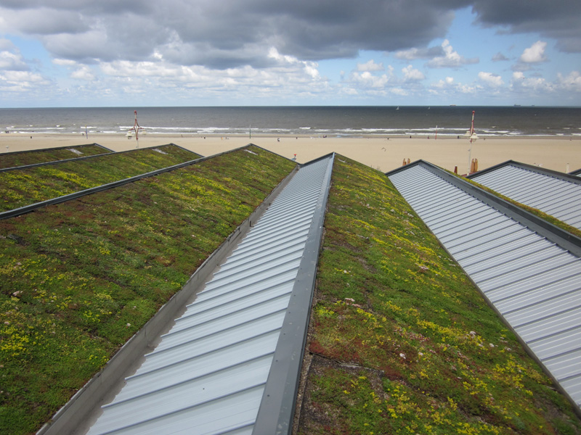

Slide 35
Functielagen dakbegroeiingssysteem, substraatlaag 3
Reden ontstaan/toepassing substraten, vanwege:
Gewicht
Waterdoorlaatbaarheid
Waterbuffering
Organische stof-gehalte
Onkruidarm/vrij
Uitspoeling/dichtslibben
‘Vaste’ waarden

Slide 36
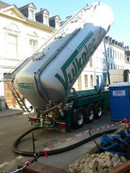
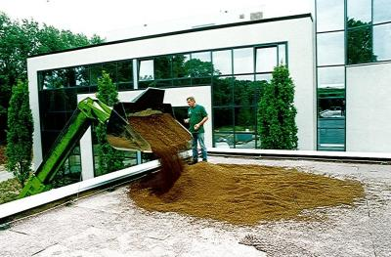
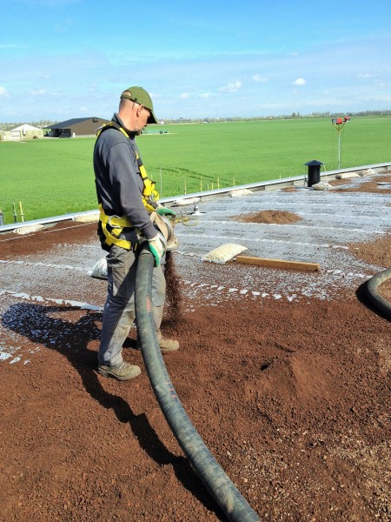
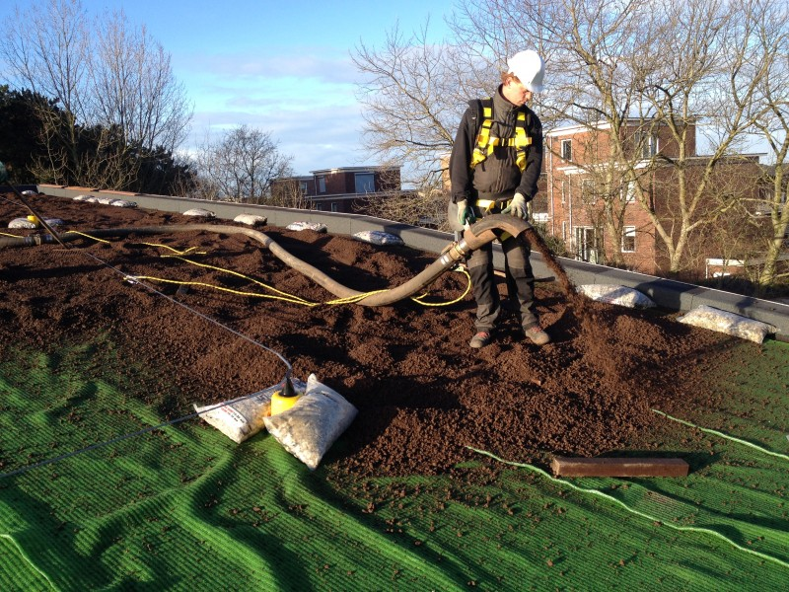
Blazen Shovel
Notes:
Denk aan legrichting overlappen irt blaasrichting

Slide 37
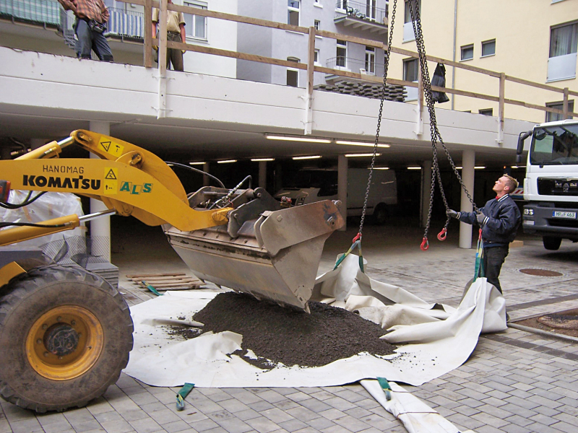
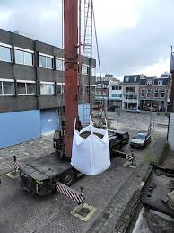
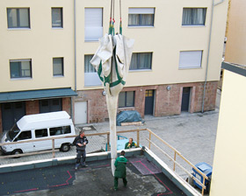
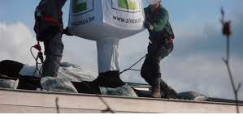
Bigbags TurboBag

Slide 38
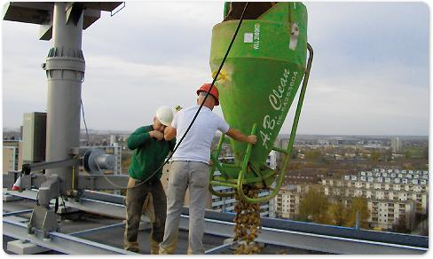
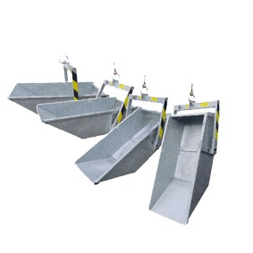
Kubel
Kraancontainer

Slide 39
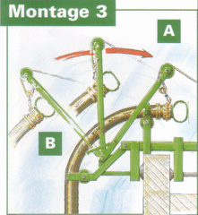
Functielagen dakbegroeiingssysteem, substraatlaag 4
Aandachtspunten bij aanbrengen:
Blazen: blaasverliezen (tot 15%) door slanglengte, max 100 m
Blazen: 3 man inzetten, 1 aan de uitloop en 2 tbv egaliseren/slang verleggen
Let op kwetsbare oppervlakken (ruiten, gevelpanelen, dakranden)
Legrichting functielagen !
Bigbags: let op beschadigingen, voorzichtig losmaken
Shovel: max. daklast bepaalt, rijplaten

Slide 40
Opbrengen substraat in beeld
https://www.youtube.com/watch?v=QC4PXkoDfKU

Slide 41
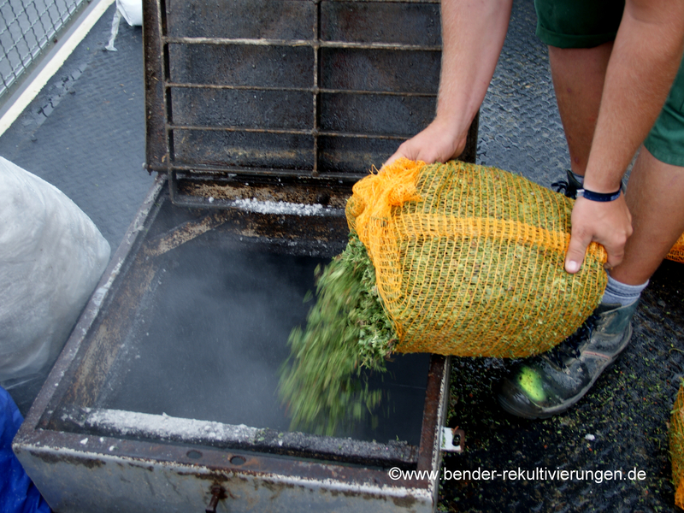
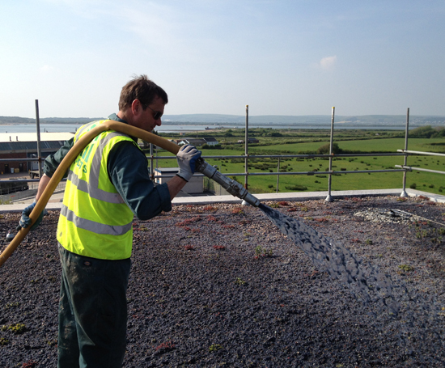
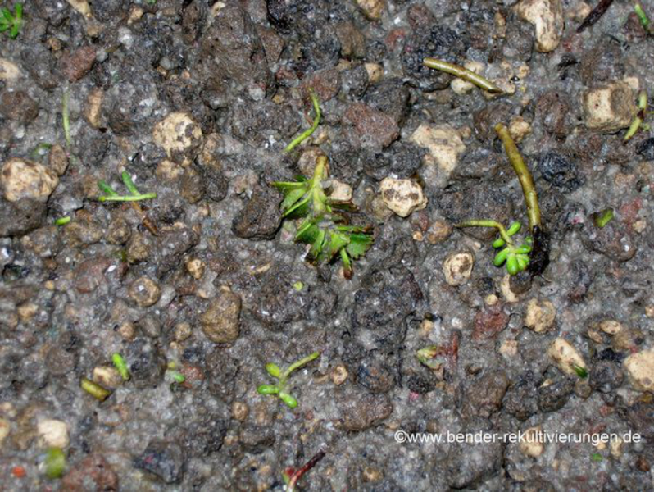
Aanleg vegetatielaag, inzaaien (evt. d.m.v. hydroseeding)
Kenmerken en aandachtspunten:
Veel soorten, relatief goedkoop, maatwerk
(Wind)erosie, vogels, sluiting, dakhelling
Windrichting, mengen, bemesten, watergeven

Slide 42
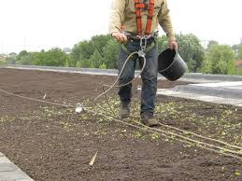
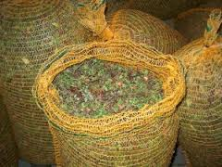
Aanleg vegetatielaag, inzaai spruiten
Kenmerken en aandachtspunten:
Veel soorten, relatief goedkoop, maatwerk
(Wind)erosie, vogels, sluiting, dakhelling
Windrichting, mengen, bemesten, watergeven, broei
Minimaal 60 g/m2, tot 200 g/m2

Slide 43
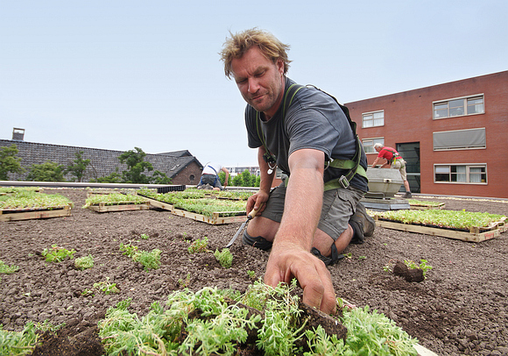
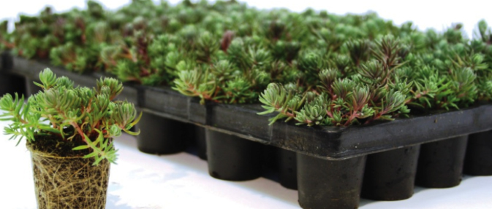
Aanleg vegetatielaag, aanplant pluggen
Kenmerken en aandachtspunten:
Veel soorten, relatief goedkoop, maatwerk
(Wind)erosie, vogels, sluiting, dakhelling
Windrichting, mengen, bemesten, watergeven
16-25 st/m2

Slide 44
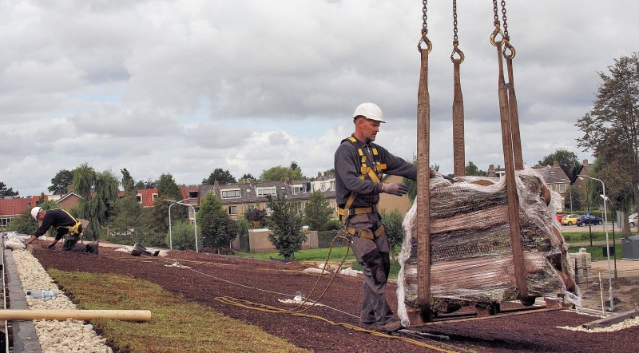
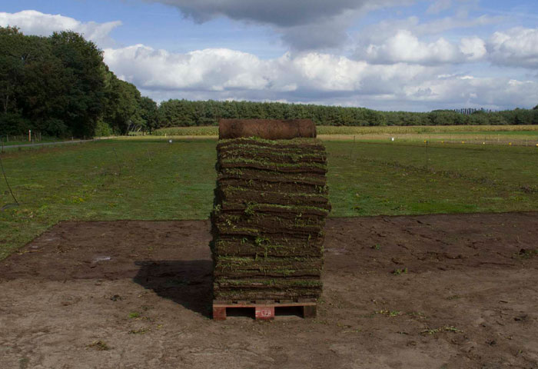
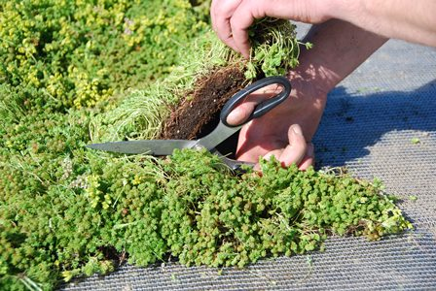
Aanleg vegetatielaag, vegetatiematten
Kenmerken en aandachtspunten:
(Wind)erosie, direct resultaat, dakhelling
Zwaar (puntbelasting), verwerking, kosten
Watergeven, broei, niet uitrekken, bol-rollen, kruisnaden
Minimaal 6 soorten in mat, bedekking >75%
Geen ongedierte, goed doorworteld

Slide 45
Nabespreken opdracht functielagen dakbegroeiingssysteem
Welke opbouw? Functies? Keuzes toelichten!
Volgende keer intensief, hellend en bouwkundige lagen

Slide 46
Huiswerk
Je krijgt via een link het boekje “Dak en gevelgroen” van E. Hop toegestuurd, samen met een set verwerkingsvragen. Maak de vragen als voorbereiding op de volgende les.
De volgende keer gaan we deze vragen nabespreken. Dit helpt je om je op een goede manier voor te bereiden op het keuzedeelexamen.

